Slide 1
Тема : Механизация обработки почвы в открытом грунте
МИНИСТЕРСТВО ОБРАЗОВАНИЯ, НАУКИ И МОЛОДЕЖНОЙ ПОЛИТИКИ КРАСНОДАРСКОГО КРАЯ
Государственное автономное профессиональное образовательное учреждение Краснодарского края
«НОВОРОССИЙСКИЙ КОЛЛЕДЖ СТРОИТЕЛЬСТВА И ЭКОНОМИКИ»
(ГАПОУ КК «НКСЭ)
для специальности 35.02.12
«Садово-парковое и ландшафтное строительство»
учебная дисциплина «Машины и механизмы в садово-парковом и ландшафтном строительстве»
Разработала: преподаватель высшей категории Диденко Ия Станиславовна

Slide 2
Цель урока:
Изучить основы механизации производственного процесса при обработке почвы в открытом грунте;
Изучить основные машины и механизмы, применяемые для осуществления обработки в открытом грунте;
Определять назначение машин, механизмов и оборудования в технологических процессах садово-паркового и ландшафтного строительства

Slide 3
Задачи:
Усвоение назначения, конструкций и принципов работы машин и механизмов по обработке почвы в открытом грунте;
Приобретение первоначальных умений при подборе сменного оборудования в зависимости от способов выполняемых работ;
Закрепление полученных знаний при выборе различных машин, механизмов и оборудования по обработке почвы в открытом грунте.

Slide 4
1. Способы обработки почвы
В зависимости от особенностей возделывания той или иной с/х культуры применяют:
Основная обработка – это обычно первая наиболее глубокая обработка почвы (25-30 см). Её проводят плугом или лемешными лущильниками с оборотом и рыхлением почвенного пласта. Почву подверженную ветровой эрозии обрабатывают без оборота пласта.
Поверхностная обработка проводится перед посевом, в процессе или после посева на глубину не более 12-14 см. Её выполняют лущильниками, культиваторами, боронами, комбинированными агрегатами, катками, фрезами с целью рыхления, перемешивания или уплотнения почвы, подрезания сорняков и заделки органических и минеральных удобрений.
Специальная обработка применяется при освоении целинных, болотистых и засоренных камнями почв.

Slide 5
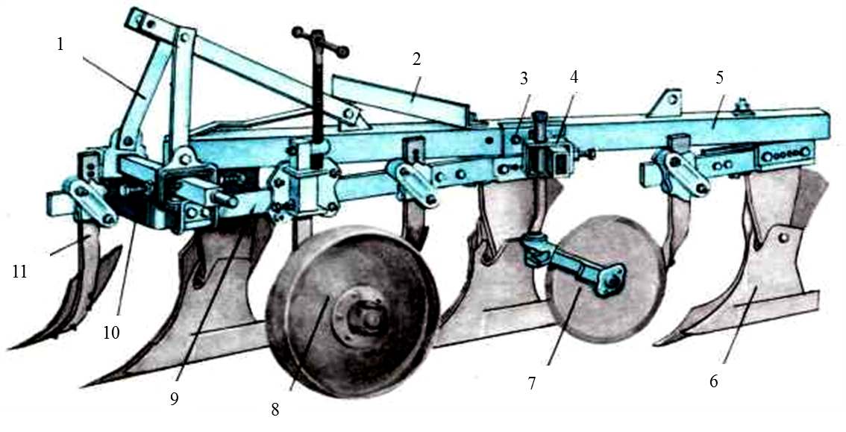
2.Машины для основной обработки почвы
Плуг
Основные рабочие органы плуга:
1. корпус
2. предплужник
3. Нож
Вспомогательные рабочие органы плуга:
1. рама
2. опорное колесо и механизм его регулирования
3. навешивающее устройство
1–навеска; 2–прицепка
для борон; 3–кронштейн; 4–кронштейн дискового ножа; 5–рама; 6–корпус; 7–дисковый нож; 8–опорное колесо; 9–полоса; 10–распорка; 11–предплужник

Slide 6
Классификация плугов
По виду тяги:
–на конные;
–канатной тяги;
–тракторные.
По назначению:
-плуги общего назначения
- специальные.
По способу соединения с трактором:
-на навесные (ПЛН);
полунавесные (ПЛП);
прицепные (ПЛ).
По числу основных рабочих органов - плужных корпусов:
- на однокорпусные;
- двухкорпусные;
- трехкорпусные и т. д.
По характеру выполнения работы на плуги:
-для свально-развальной вспашки;
-гладкой вспашки.

Slide 7
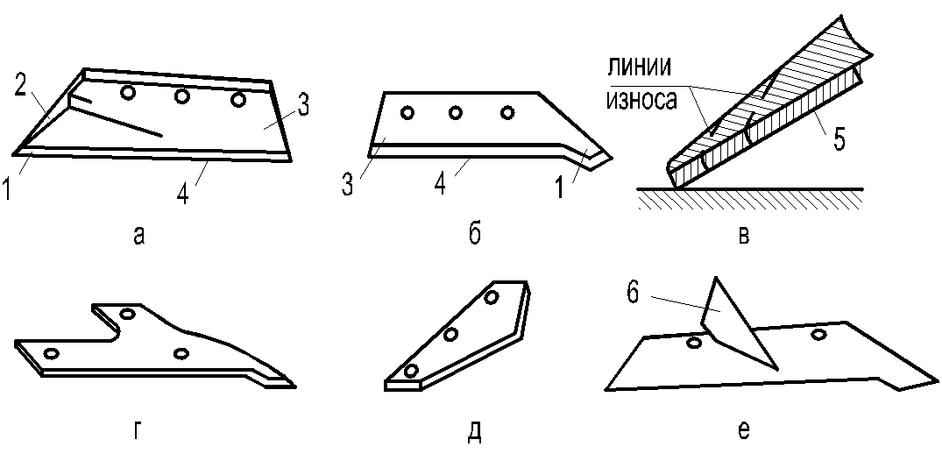
Лемех
Лемех подрезает пласт почвы и направляет его на отвал.
По форме лемехи бывают:
-трапецеидальные,
долотообразные,
вырезные и треугольные, с перпендикулярным лезвием.
а–трапецеидальный;
б–долотообразный;
в–самозатачивающийся; г–вырезной;
д–треугольный;
е–лемех
с перпендикулярным лезвием; 1–носок; 2–магазин; 3–крыло; 4–лезвие; 5–слой износостойкого сплава; 6–перпендикулярное лезвие

Slide 8
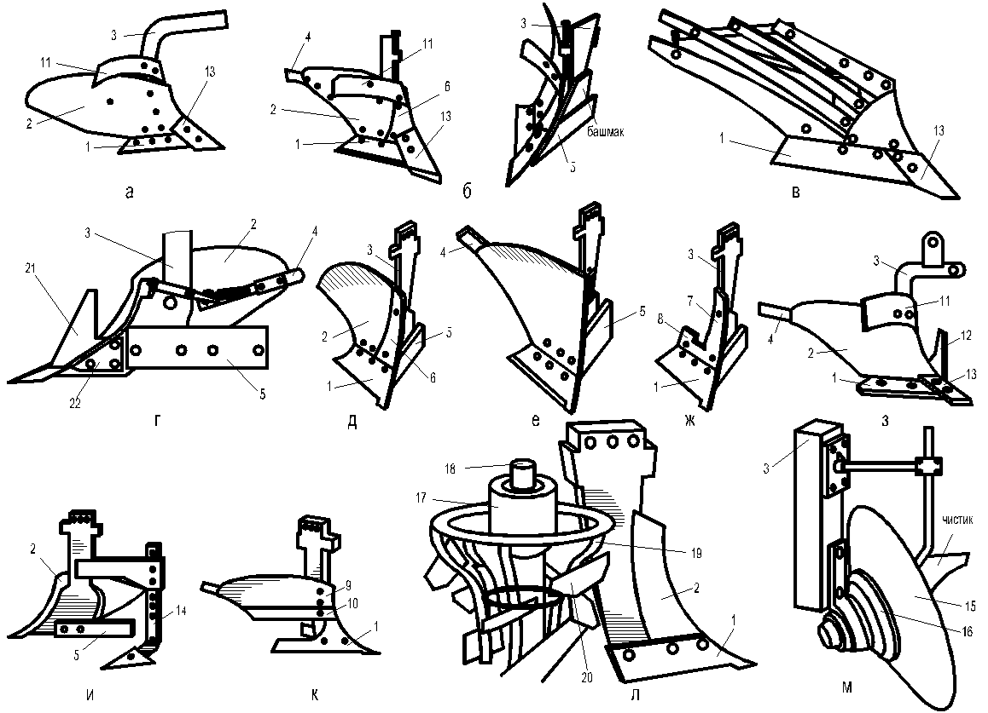
Отвал
Отвал отрезает пласт от стенки борозды, деформирует его, сдвигает в сторону и оборачивает верхним слоем вниз.
а–корпус ПК-16.000; б–корпус ПЛП-01.000; в–полосовой корпус оборотного плуга LEMKEN; г–корпус плуга LEMKEN со сплошным отвалом; д–культурный; е–полувинтовой; ж–безотвальный; з–с накладным долотом; и–с почвоуглубителем; к–вырезной; л–комбинированный; м–дисковый; 1, 10–лемехи; 2, 9–отвалы; 3–стойка; 4–перо отвала; 5–полевая доска; 6–грудь отвала; 7–щиток; 8–уширитель; 11–углосним; 12–нож; 13–долото; 14–почвоуглубительная лапа; 15–диск; 16–шпиндель; 17–корпус ротора; 18–вал; 19–ротор; 20–лопатки; 21–нож полевой доски; 22–клин полевой доски

Slide 9
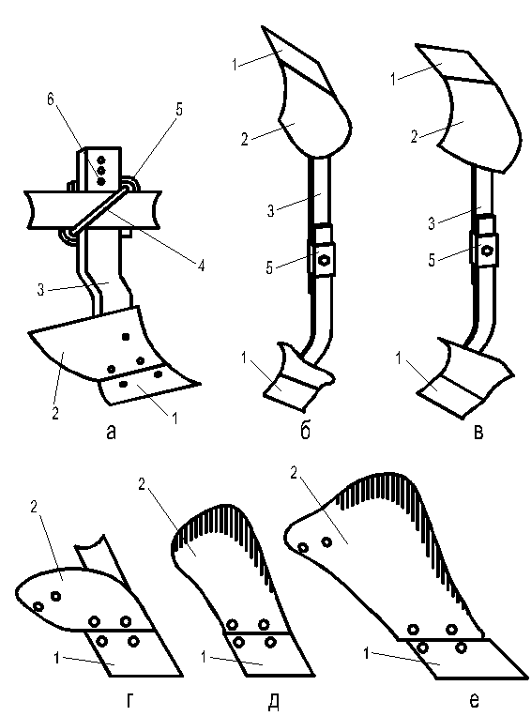
Предплужник
Предплужник срезает верхний задернелый слой почвы со стороны полевого обреза корпуса толщиной 8...12 см и шириной, равной 2/3 ширины захвата корпуса, и сбрасывает его на дно борозды.
1–лемех; 2–отвал предплужника; 3–стойка; 4–скоба; 5–державка; 6–стопорный болт

Slide 10
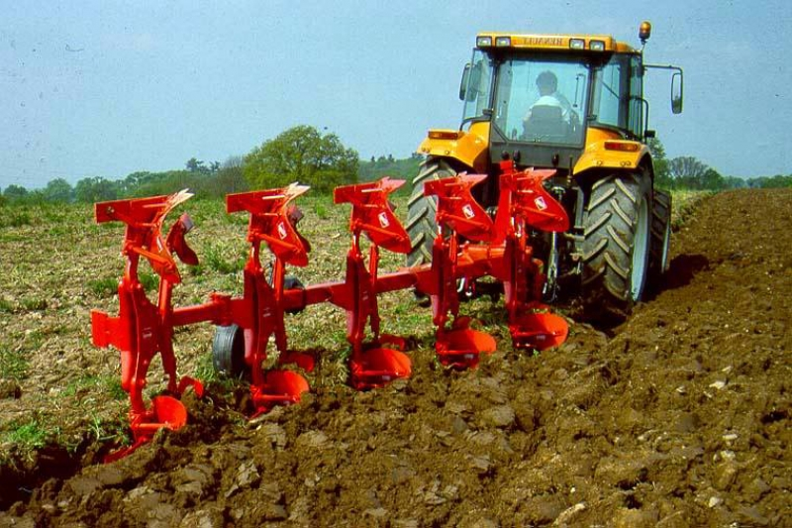
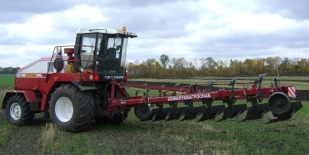
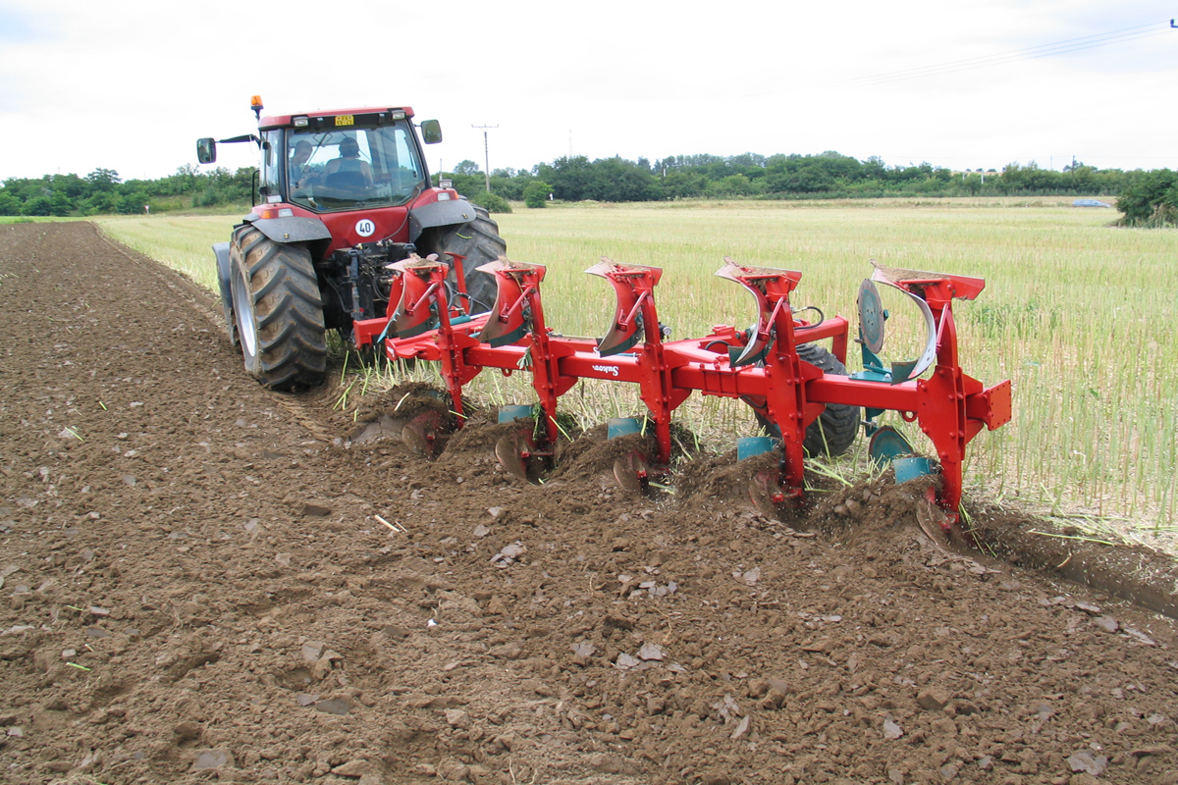
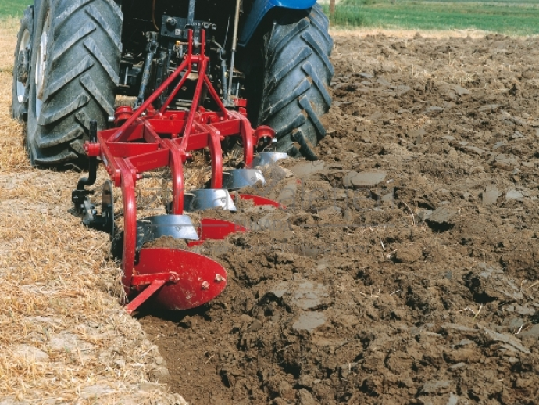

Slide 11
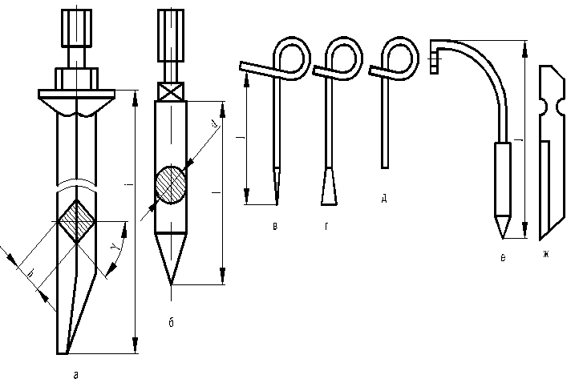
3.Машины для поверхностной обработки почвы
Бороны
Бороны применяют для рыхления верхнего слоя почвы, выравнивания поверхности поля, разрушения почвенной корки, крошения комков, уничтожения сорняков, заделки семян и удобрений. Бороны бывают зубовые и дисковые. Зубовые бороны делятся на легкие (5…10Н), средние (12…15Н), тяжелые (16…20Н).
Рабочие органы зубовых борон
а–зуб тяжелой и средней бороны;
б–зуб легкой бороны;
в, г, д–зубья сетчатых борон;
е–зуб прополочной бороны;
ж–зуб луговой бороны .

Slide 12
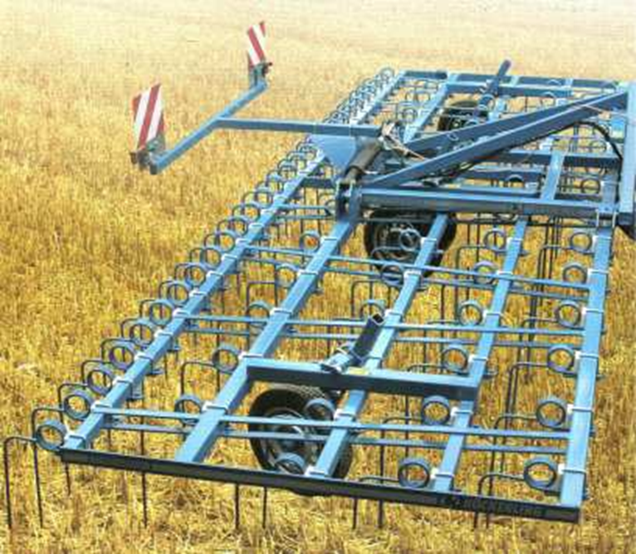
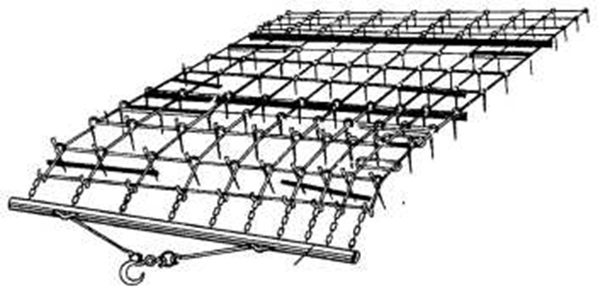
Зубовые Бороны
Благодаря шарнирному соединению они хорошо копируют неровности поля и поэтому применяются для боронования как гладких, так и гребневых посадок.
Сетчатая борона для равномерного распределения соломы
по полю

Slide 13
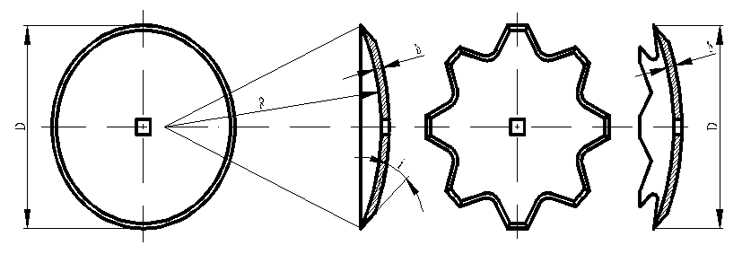
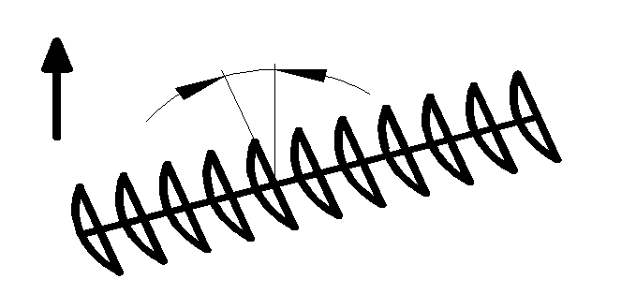
Дисковые бороны
Рабочий орган дисковой бороны – стальной заостренный сферический диск со сплошной или вырезной режущей кромкой.
Угол между плоскостью вращения диска и линией направления движения бороны называют углом атаки (10…25°).
При движении бороны диски, сцепляясь с почвой, вращаются. Режущая кромка диска отрезает пласт почвы, отделяет его от массива и поднимает на внутреннюю (вогнутую) поверхность.
Затем почва падает с некоторой высоты и отводится диском в сторону. В результате перемещения по диску и падения почва крошится, частично оборачивается и перемешивается.

Slide 14
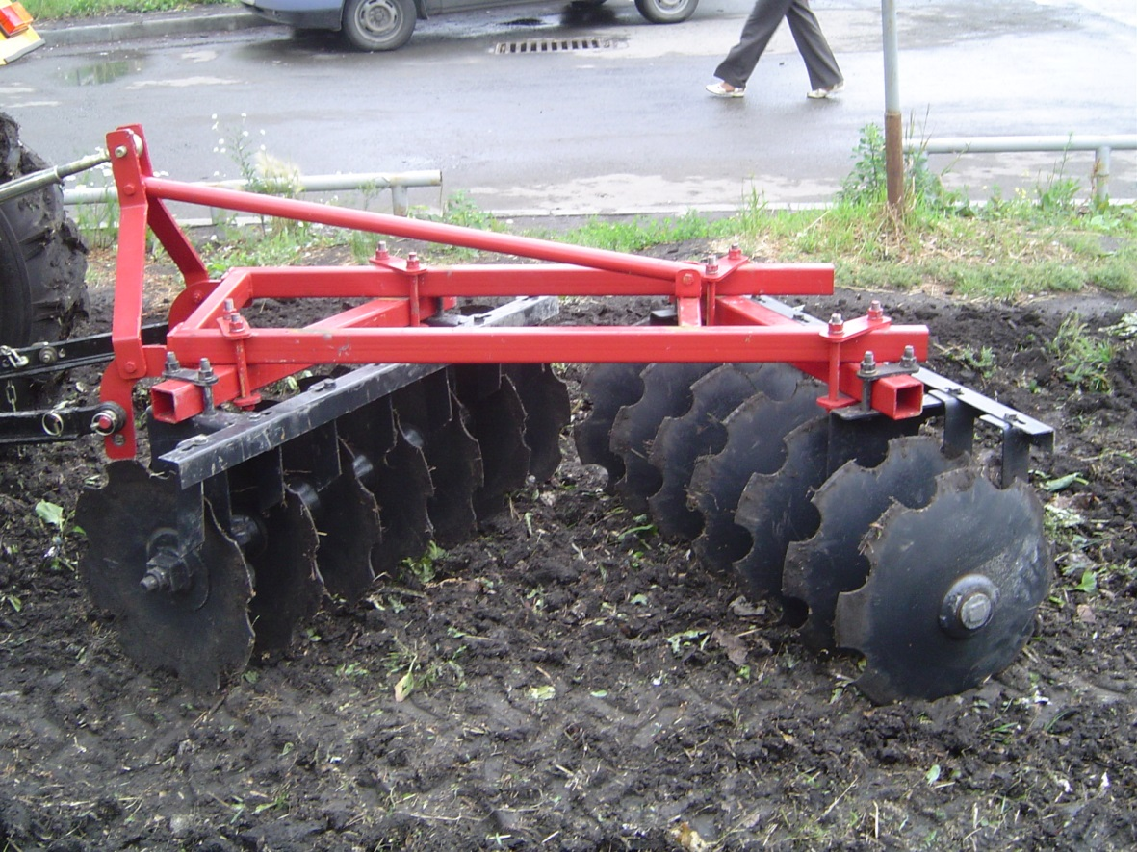
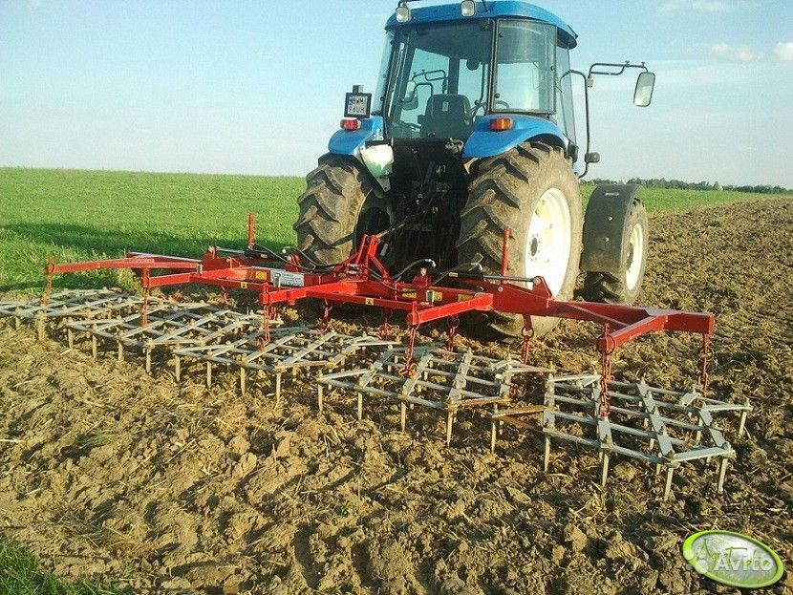
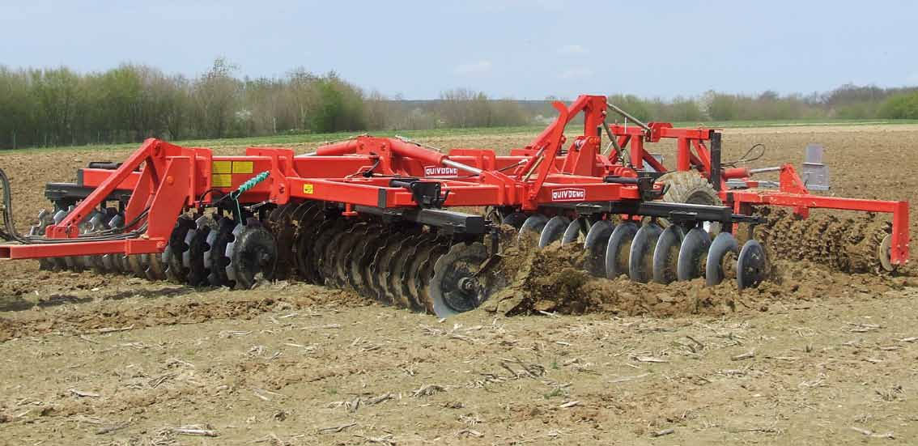
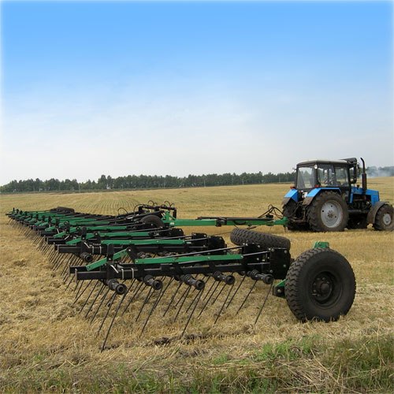
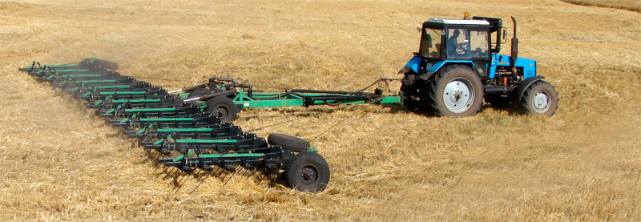

Slide 15
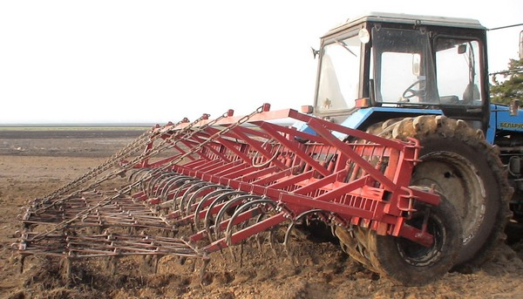
Культиваторы
Различают культиваторы для сплошной обработки почвы, пропашные.
По виду тяги культиваторы бывают прицепные и навесные.
Сплошную культивацию применяют для уничтожения сорняков и рыхления почвы без ее оборачивания при уходе за парами и подготовке к посеву. Рыхление почвы способствует накоплению и сохранению влаги и питательных веществ в форме, доступной для усвоения их растениями.

Slide 16
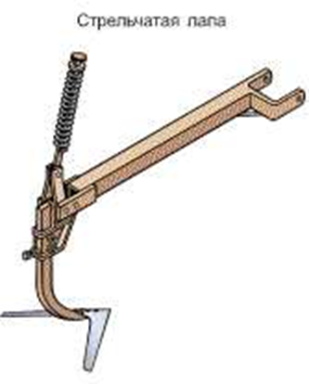
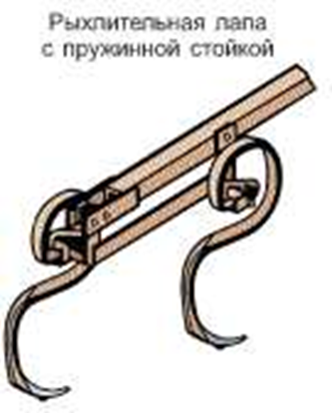
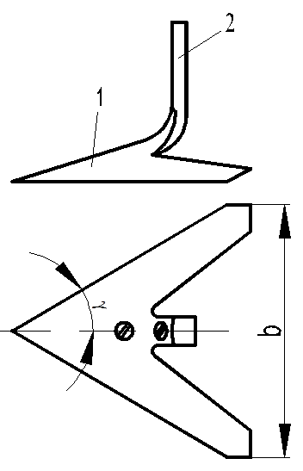
Рабочие органы культиваторов
Рабочие органы культиваторов – универсальные стрельчатые и рыхлительные лапы.
Копьевидный наральник 1 универсальной стрельчатой лапы прикреплен к жесткой стойке 2.
Универсальные лапы хорошо рыхлят почву и подрезают сорняки. Их используют для обработки почвы на глубину до 12 см.
Рабочие органы могут устанавливаться на S и С образные стойки.

Slide 17
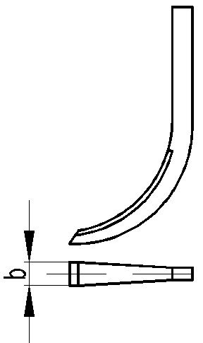
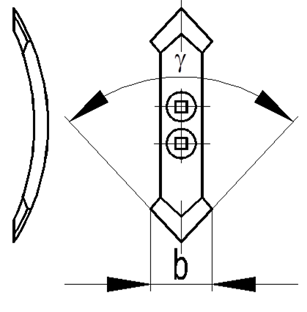
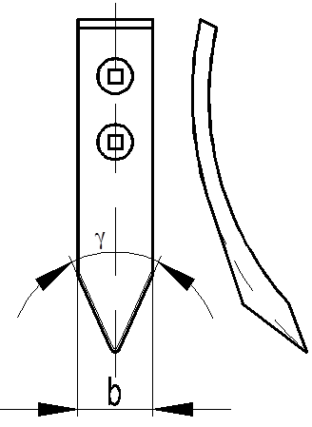
Долотообразные наральники рыхлительных лап имеют две режущие кромки с углом раствора 60...70°. Наральники закреплены на пружинных или жестких стойках. Двусторонние наральники после износа одного конца поворачивают на 180°.
Лапы с пружинными стойками шириной захвата 20...50 мм служат для рыхления почвы на глубину до 16 см, вычесывания корнеотпрысковых сорняков, культивации почвы повышенной влажности. Во время работы они вибрируют и самоочищаются от нависших на стойки растительных остатков.
долотообразная
оборотная
копьевидная

Slide 18
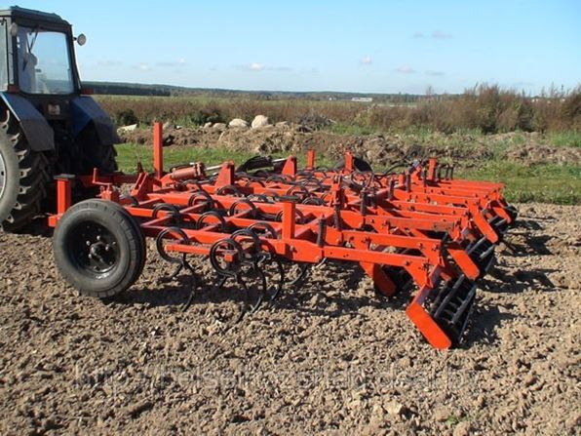
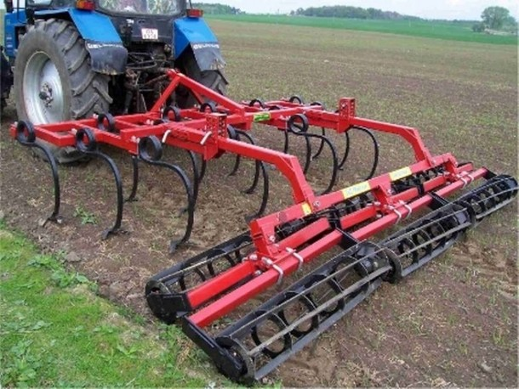
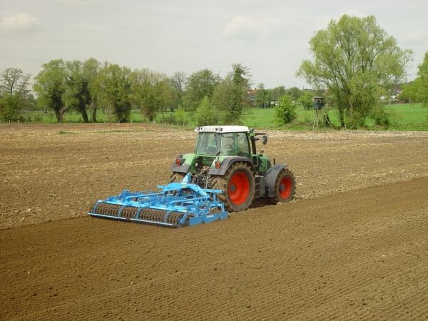
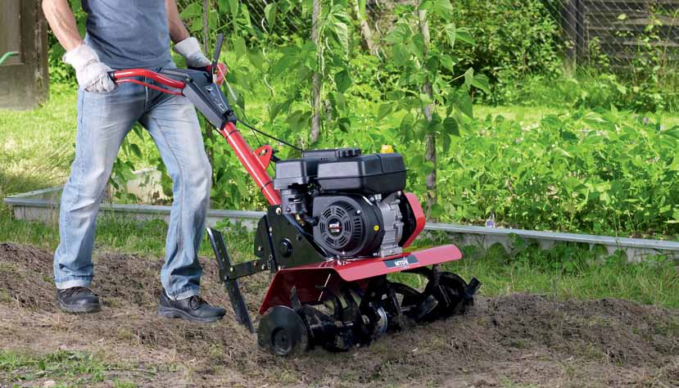
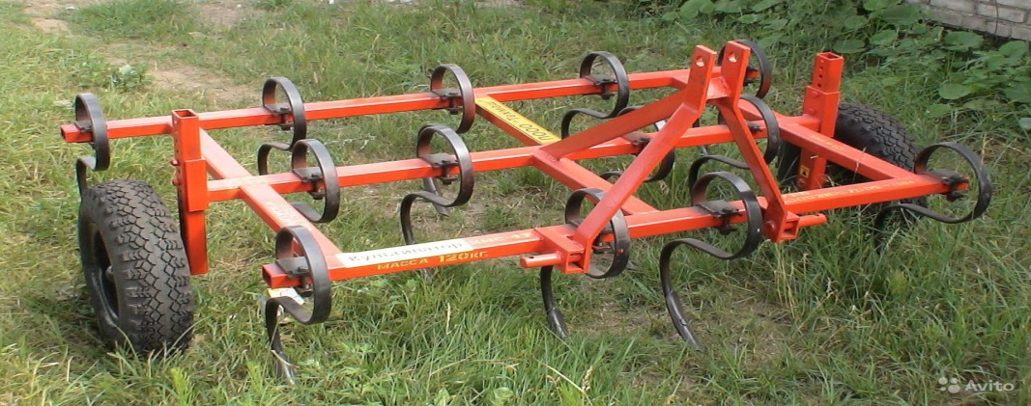

Slide 19
Контрольные вопросы:
Какие применяют основные способы обработки почвы ?
Каковы основные элементы плуга?
Какие виды рабочих органов культиваторов бывают?
В каком случае применяют сплошную культивацию почвы?
Для чего применяют бороны?
Какие виды рабочих органов зубовых борон бывают?
Для чего предназначен предплужник?
Какие виды лемехов бывают?
Для чего необходимо рыхление почвы?
По каким признакам классифицирую плуги?
Для чего предназначен отвал?
Какие виды плугов бывают?

